Slide 1
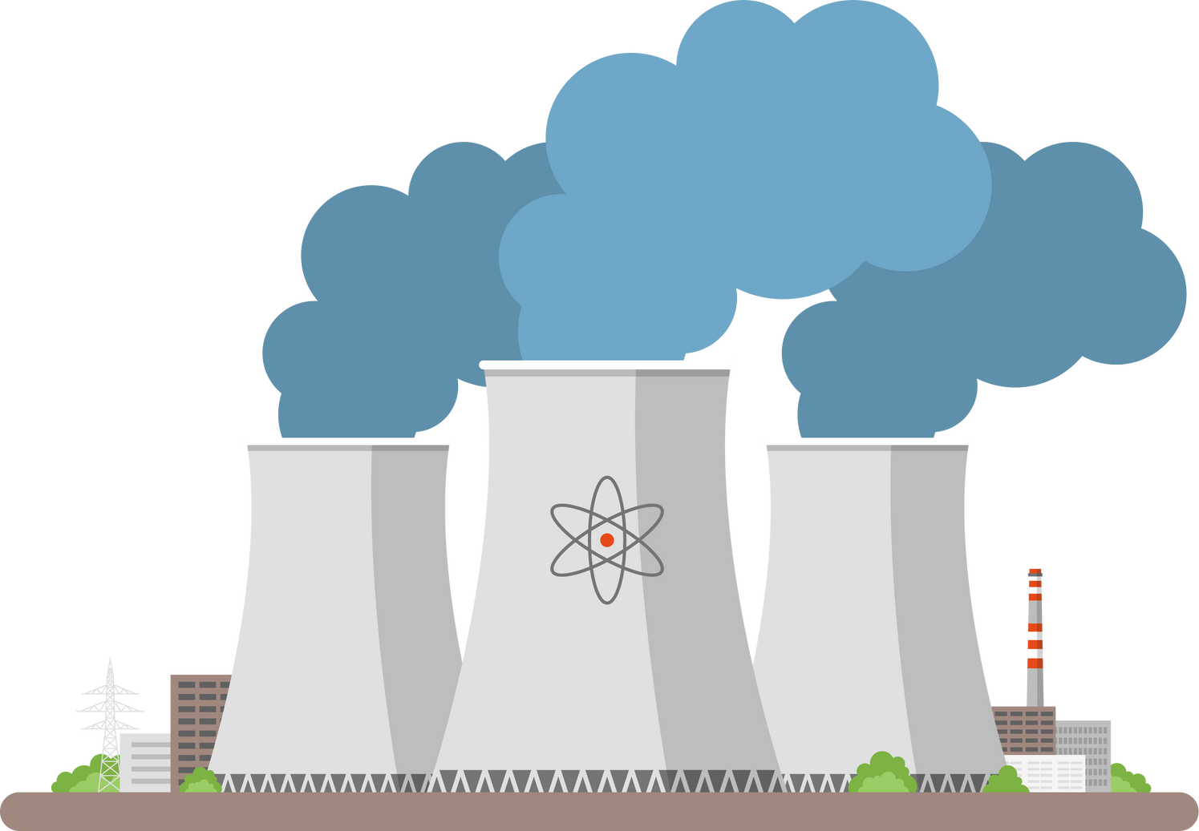
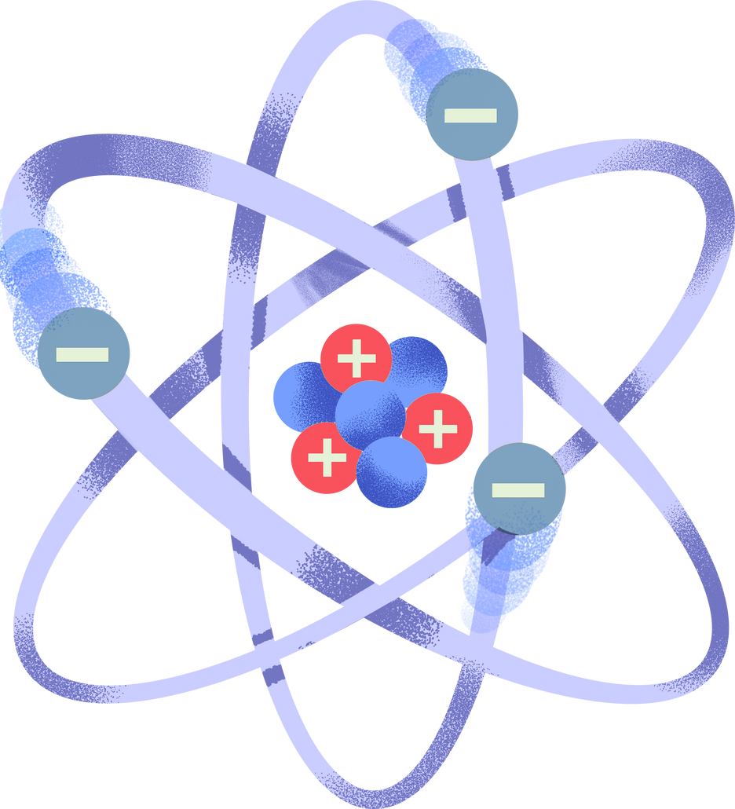
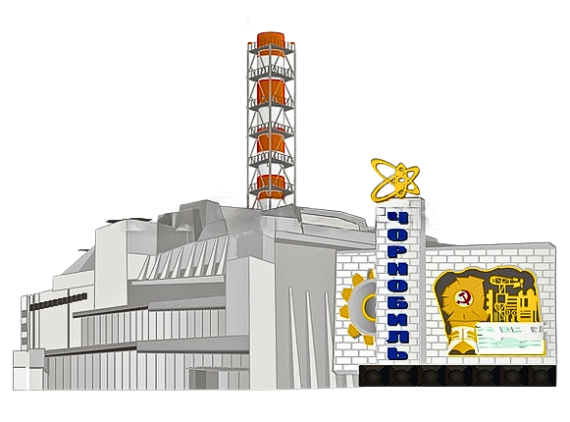
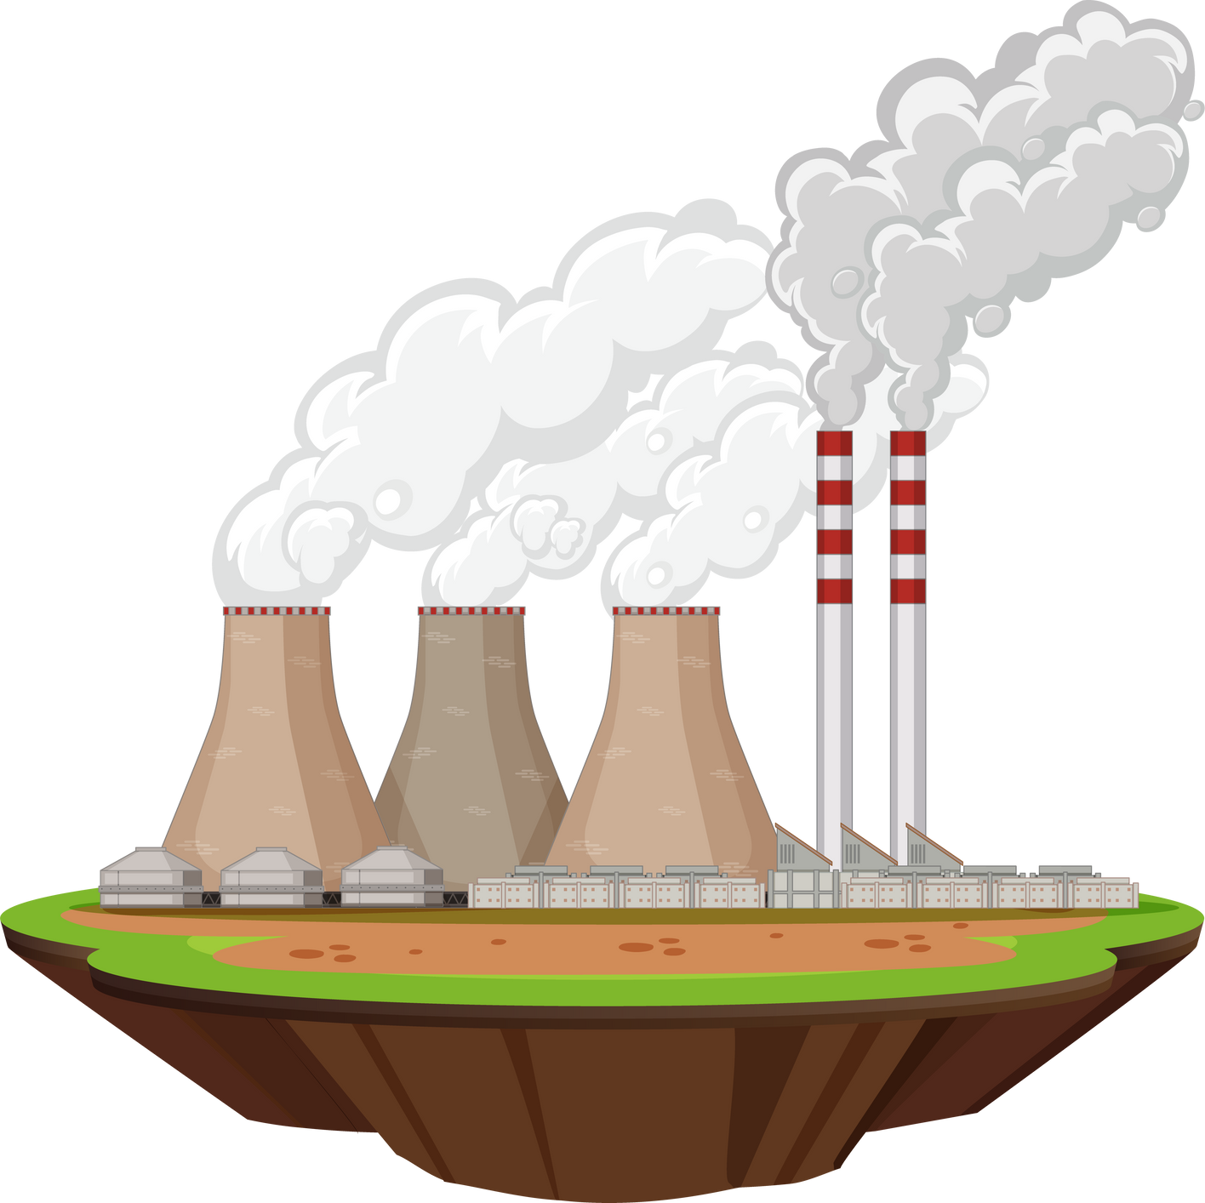
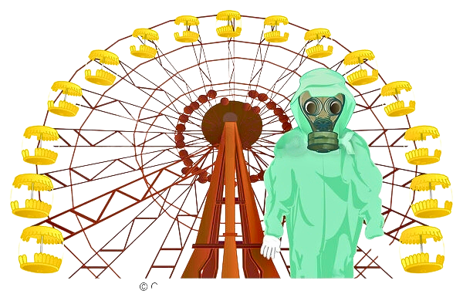
«Чорнобиль - трагедія, подвиг, пам'ять...»

Slide 2
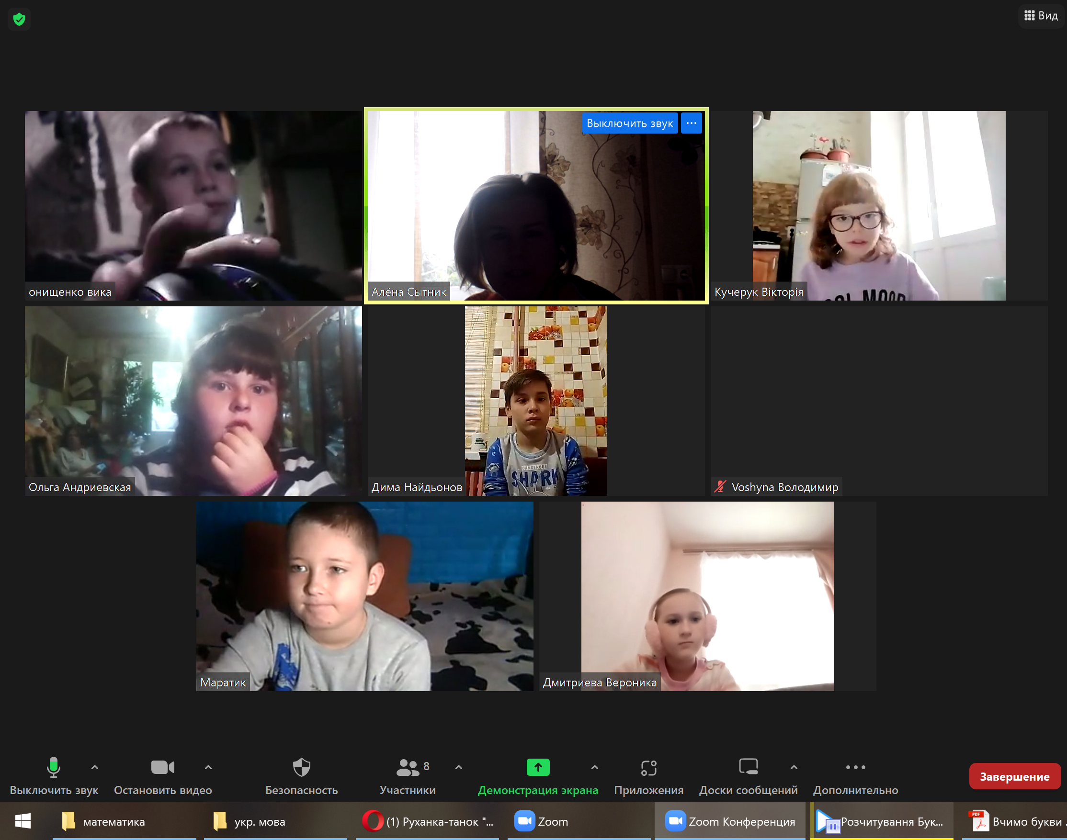
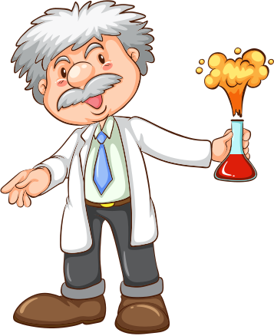

Slide 3
Діти, чи знаєте ви, що таке енергія та звідки вона береться?

Slide 4
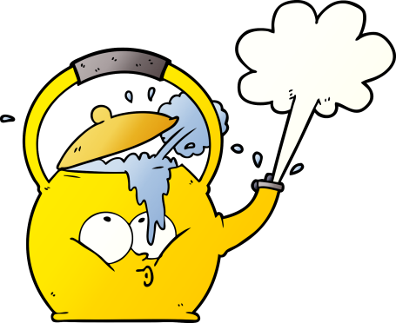
Усе навколо живе та рухається завдяки енергії. Енергія — це здатність будь-якого тіла діяти. Завдяки енергії ми дихаємо, ходимо, стрибаємо, вчимося, граємося. Енергія дає можливість рослинам рости, потягам і машинам — їхати, чайнику — закипати на плиті, холодильнику — зберігати холод. Усе навкруги — це енергія.

Slide 5
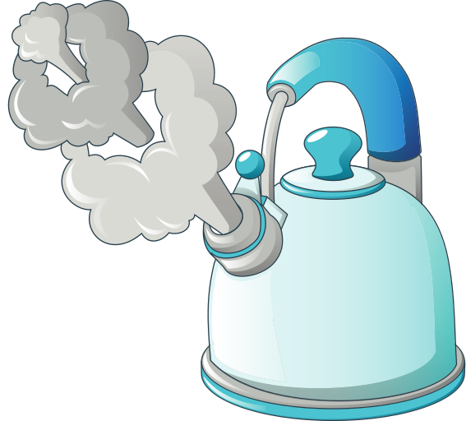
Енергія буває різних видів. Механічна енергія пов’язана з рухом об’єктів (наприклад, котиться м’яч), теплова — з виділенням тепла (чайник із гарячою водою), світлова — з випромінюванням яскравого світла лампочки чи ліхтарика.

Slide 6
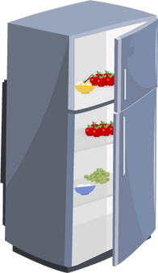
Електрична енергія
Електричну енергію неможливо почути чи побачити, хоча ми кожного дня її використовуємо. Вона змушує працювати телевізори, комп’ютери. телефони, холодильники й багато інших приладів. Вони називаються електроприладами, бо використовують електричну енергію.

Slide 7
Оберіть ті предмети, які використовують електроенергію.

Slide 8
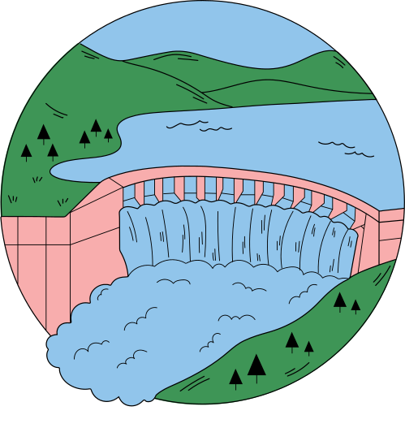
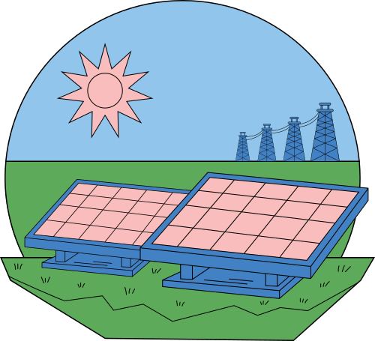
Звідки береться електрична енергія?
Електрична енергія приходить до нас зі спеціальних підприємств, які називають електростанціями. Вони бувають різними: теплові, сонячні, вітряні, гідроелектростанції та атомні електростанції.
Людство весь час шукає ефективні способи вироблення електроенергії. Один із них використовують на атомних електростанціях. Спробуємо дізнатися про це детальніше.

Slide 9
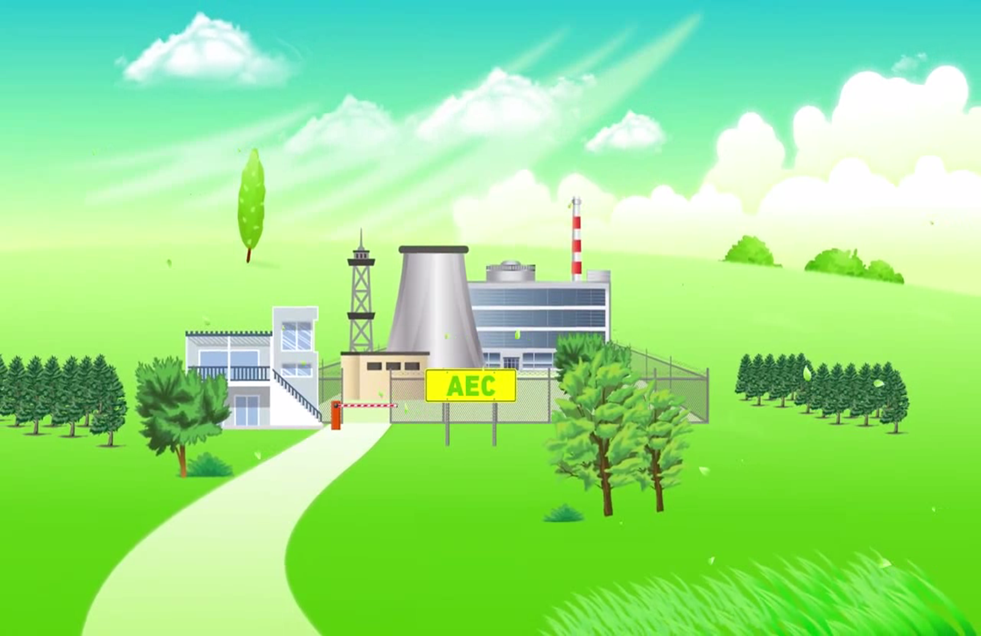
Анімаційний ролик «Як працює АЕС»

Slide 10
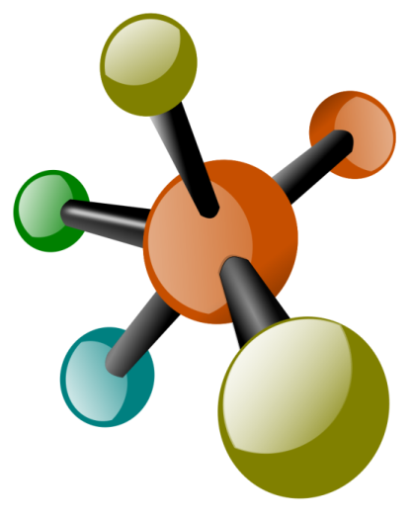
Що таке атом?
Атом (від грецького “неподільний”) — найменша частинка будь-якої речовини. Довго вчені вважали атом неподільним, адже проникнути всередину цієї крихітної частинки не вдавалося. Але згодом вони змогли дослідити будову атома і зрозуміли, що він складається ще з менших частинок і має ядро.

Slide 11
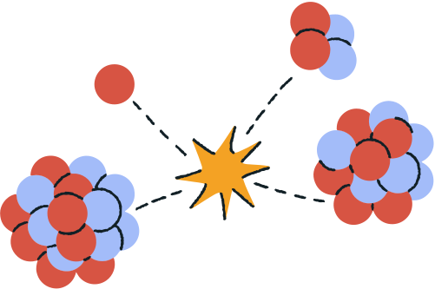
Якщо взяти атоми спеціальної речовини (її нині називають ядерним паливом) і за допомогою складних технологій здійснити перетворення їхніх ядер, то можна отримати неймовірно велику кількість енергії. Таку енергію називають атомною.

Slide 12
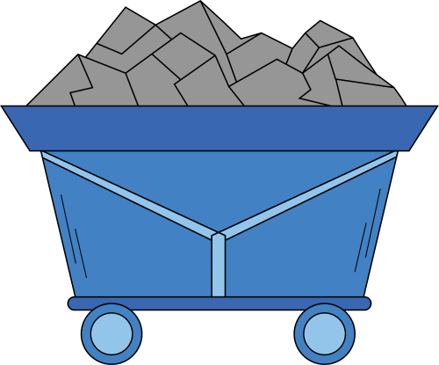
Цієї енергії в мільйони разів більше, ніж тієї, що виділяється, наприклад, при горінні вугілля. Саме цю енергію атомні електростанції перетворюють на енергію електричну, що потім мандрує до наших домівок.

Slide 13
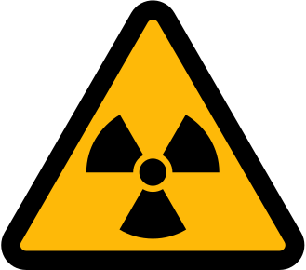
Радіація
Побічною небажаною дією перетворень ядерного палива є радіація, яка так чи інакше присутня у навколишньому середовищі поблизу атомних станцій. Саме тому їх не будують у населених пунктах та поблизу них. Це проміння невидиме, і його неможливо безпосередньо виявити за допомогою органів чуття. Тож у місцях, де треба берегтися від дії радіації, є інтернаціональний знак радіоактивності.

Slide 14
Чорнобильська катастрофа
Чорно́бильська катастро́фа — техногенна екологічно-гуманітарна катастрофа, спричинена двома тепловими вибухами і подальшим руйнуванням четвертого енергоблока Чорнобильської атомної електростанції, розташованої на території України (колишньої УРСР), в ніч на 26 квітня 1986 року.

Slide 15
Руйнування мало вибуховий характер, реактор було повністю зруйновано і в довкілля викинуто велику кількість радіоактивних речовин.
Катастрофа вважається найбільшою за всю історію ядерної енергетики, як за кількістю загиблих і потерпілих від її наслідків людей, так і за економічним збитком.

Slide 16
Радіоактивна хмара від аварії пройшла над європейською частиною СРСР, більшою частиною Європи, східною частиною США. Приблизно 60 % радіоактивних речовин осіло на території Білорусі. Близько 300 000 осіб евакуйовано із зон забруднення.

Slide 17
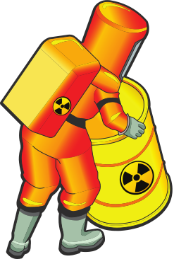
Радіоактивного ураження зазнали близько 600 000 осіб, насамперед ліквідатори катастрофи. Навколо ЧАЕС створено 30-кілометрову зону відчуження.

Slide 18
Характеристика АЕС
Чорнобильська АЕС розташована в Україні поблизу міста Прип'ять, за 18 кілометрів від міста Чорнобиль, за 16 кілометрів від білоруського кордону і за 110 кілометрів від Києва. До аварії на станції використовувалися чотири реактори. Ще два реактори будувалися. ЧАЕС виробляла приблизно десяту частку електроенергії України.

Slide 19
Причини аварії на ЧАЕС:
реактор був неправильно спроєктований і небезпечний;
персонал не був проінформований про небезпеки;
персонал допустив ряд помилок і ненавмисно порушив наявні інструкції, частково через відсутність інформації про небезпеки реактора.

Slide 20
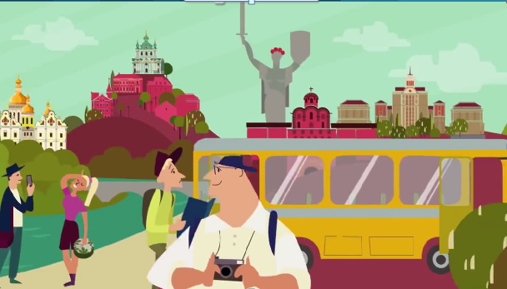
5 серія «Книга-мандрівка. Україна». Чорнобиль

Slide 21
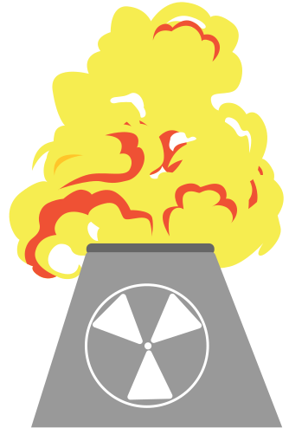
Наслідки аварії
Забруднення довкілля
Внаслідок аварії з сільськогосподарського користування виведено близько 5 млн га земель, довкола АЕС створено 30-кілометрову зону відчуження , знищені і поховані (закопані важкою технікою) сотні дрібних населених пунктів.

Slide 22
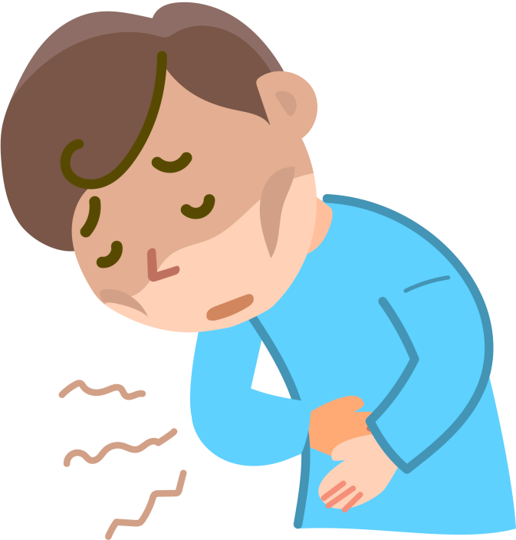
Вплив аварії на здоров'я людей
Міжнародні організації стверджують , що через аварію лише серед ліквідаторів , загинули десятки тисяч осіб , в Європі зафіксовано 10 000 випадків вроджених патологій у новонароджених, 10 000 випадків раку щитоподібної залози. Приблизно 165 000 людей отримали інвалідність.

Slide 23
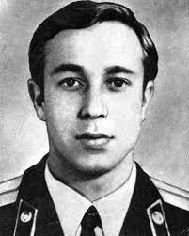
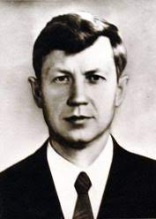
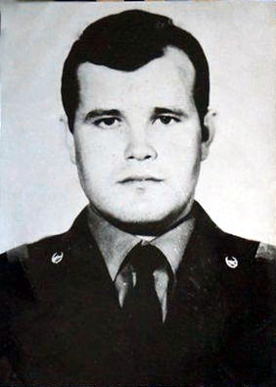
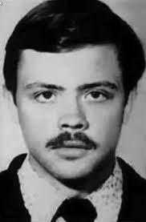
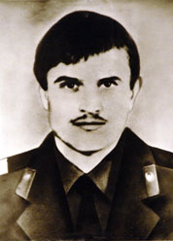
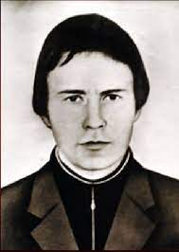
Вшанування пам'яті
Після вибуху на ЧАЕС майже одразу до місця аварії прибули пожежники . Першими до ЧАЕС приїхала бригада під командуванням лейтенанта Володимира Правика . Вони відчайдушно боролися з вогнем. Велика шана їм і всім тим, хто ліквідовував наслідки на ЧАЕС. Вшануємо пам’ять про них хвилиною мовчання.

Slide 24
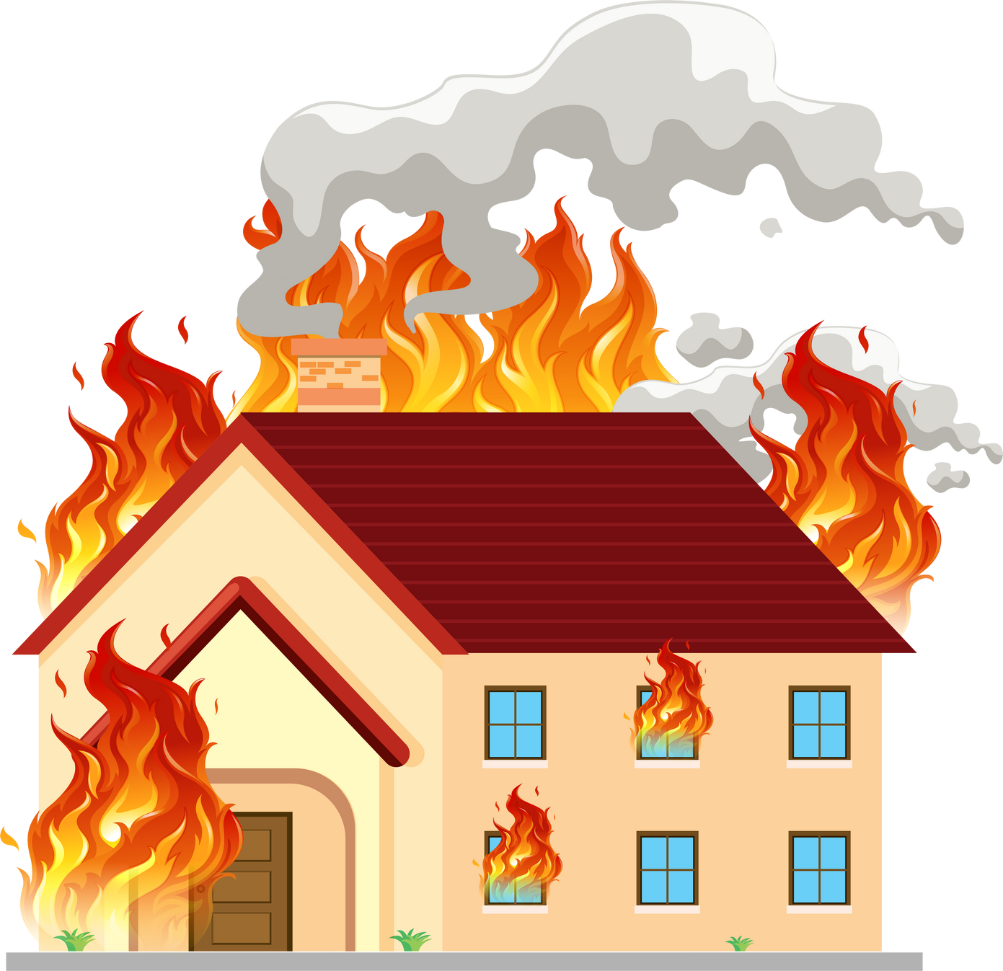
Як діяти ,
якщо
трапилася
пожежа?
не панікувати, постарайтеся бути зібраним і уважним.
викликати службу порятунку за телефоном 101. Повідомити своє прізвище, точну адресу, поверх, що і де горить. Якщо можливо, то повідомити сусідів.
-

Slide 25
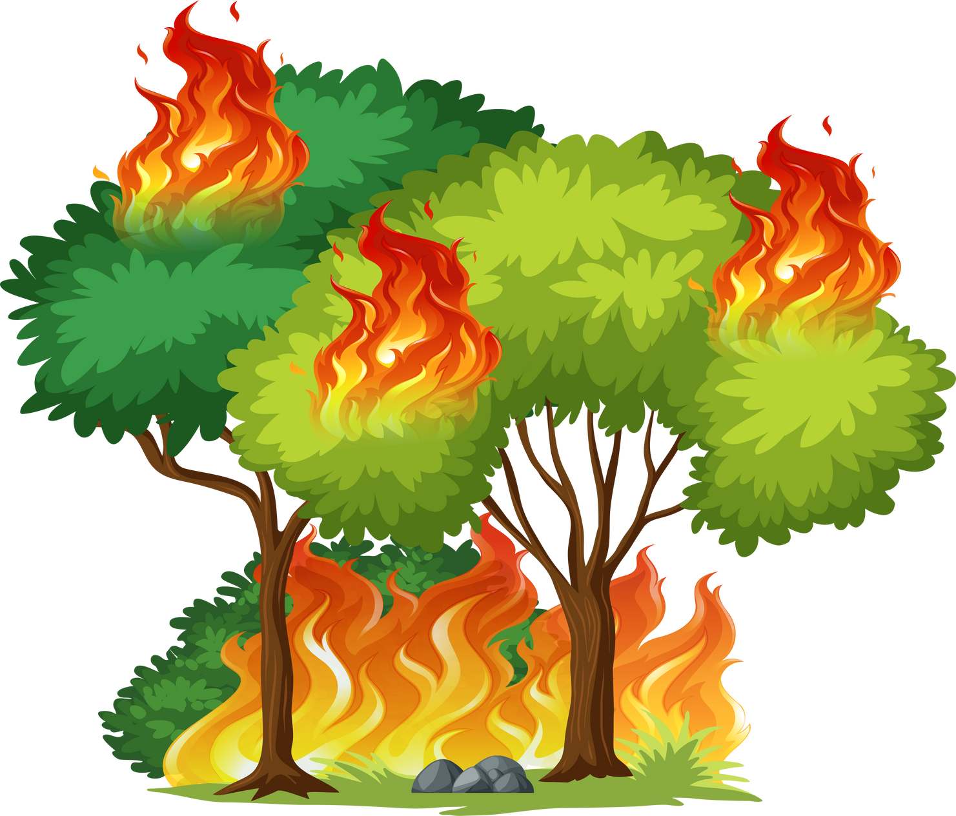
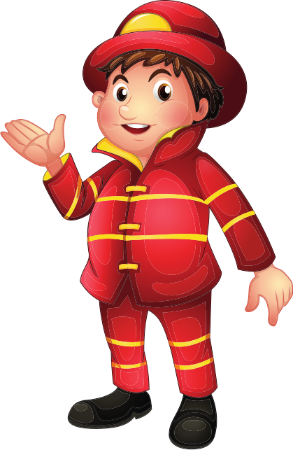
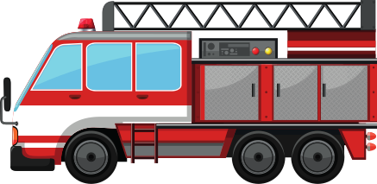
Дітям категорично заборонено:
бавитися із сірниками, палити папір та інші предмети;
переносити відкритий вогонь з одного місця в інше;
самостійно вмикати електричні та газові прилади;
класти іграшки та інші предмети на гарячі плити або опалювальні електроприлади;
без нагляду дорослих розпалювати в лісі вогнище;
чіпати гаряче вугілля у грубці тощо.
Як уникнути пожежі?

Slide 26
Чорнобиль – Прип’ять.
Цікаві факти

Slide 27
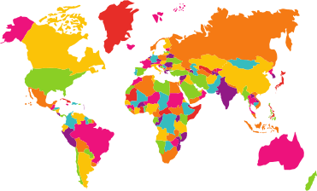
Чорнобильській катастрофі присвоїли сім балів з 7 можливих за міжнародною шкалою ядерних подій (INES), що зробило її найбільшою техногенною катастрофою тих часів.
1
Ядерні дощі пройшли так далеко, що дійшли навіть до Ірландії.
2

Slide 28
Більш як 5 мільйонів людей живуть в районах, які вважаються «забрудненими» радіоактивними речовинами після аварії.
3
Витік радіації пофарбував ліс, що знаходиться неподалік, в яскраво рудий колір. Відтоді йому дали назву «Рудий ліс».
4

Slide 29
Популяція і різноманітність видів у Зоні відчуження може конкурувати з найвідомішими заповідниками та національними парками світу.
5
Про Чорнобиль зняли чимало фільмів. У 2019 році також вийшов мінісеріал "Чорнобиль".
6

Slide 30
У Чорнобиль неможливо було потрапити без офіційного супроводу. В радіусі 30 км, 10 км і на вході стоять військові. Ваші ім’я та паспорт повинні бути надані в спеціальну установу за 7-10 днів до передбачуваного відвідування.
7
Повний розпад останнього радіоактивного елемента (плутонію -239) на забруднених територіях до стану природного матеріалу відбудеться у 26486 році ( через 24500 років після аварії).
8

Slide 31
Вікторина
"Що я знаю про Чорнобильську катастрофу?"

Slide 32
Про яку подію ми згадуємо кожного року 26 квітня?
День будівництва Чорнобильської АЕС
День введення в експлуатацію Чорнобильської АЕС
Аварію на Чорнобильській АЕС

Slide 33
Чорнобильська АЕС була побудована біля міста…
Прип’ять
Черкаси
Обухів

Slide 34
Коли стався вибух на 4-му енергоблоці Чорнобильської АЕС?
13 квітня 1999 року
26 квітня 1986 року
31 травня 1906 року

Slide 35
Під час вибуху на ЧАЕС в атмосферу Землі вирвалася …
Радіація
Світло
Пара

Slide 36
Першими ліквідовувати наслідки аварії на ЧАЕС прибули…
лікарі
пожежники
поліція

Slide 37
Як називають людей, які боролися з наслідками аварії на ЧАЕС?
Воїни
Безстрашні
Ліквідатори

Slide 38
Щоб захистити навколишнє середовище від поширення радіоактивних речовин над реактором збудували …
Саркофаг
Сарай
Кам’яну будівлю

Slide 39
Як називається ліс поблизу ЧАЕС, який змінив свій колір внаслідок аварії на станції?
Рудий ліс
Дивний ліс
Сивий ліс

Slide 40
Сьогодні Чорнобильська
зона це …
Місце відпочинку
Домівка для звірів і пташок
Сучасне місто

Slide 41
На який номер телефону потрібно подзвонити у разі виникнення пожежі?
101
103
102

